Slide 1
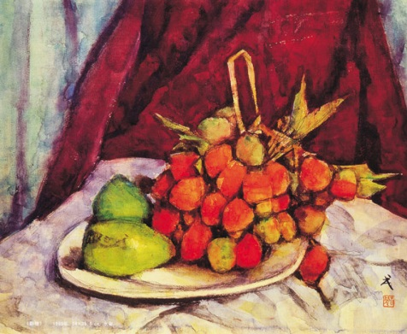
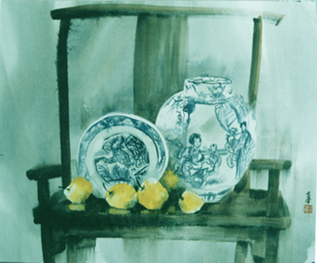
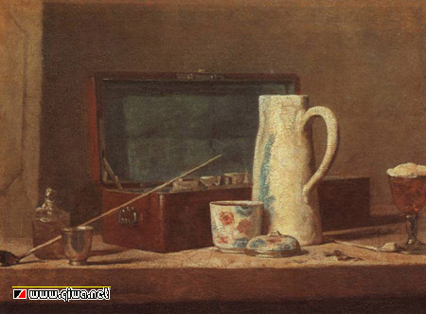
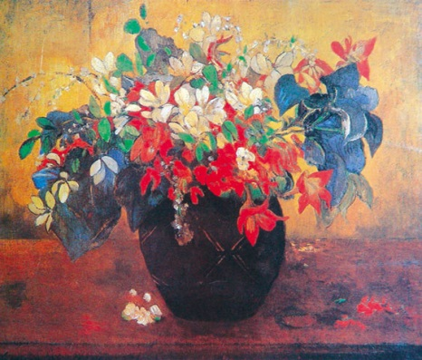
中山大学附属中学 田强
向画家学构图
xiang huajia xue goutu

Slide 2
构图：造型艺术术语。艺术家为了表现作品的主题思想和美感效果，在一定的空间，安排和处理人、物的关系和位置，把个别或局部的形象组成艺术的整体。在中国传统绘画中称为“章法”或“布局”。
静物构图
是把对象的形体、大小、空间位置等造型因素，按一定的形式法则合理地安排在画面上，从而构成一个具有美感的整体。

Slide 3

大师的画
“看一看”
欣赏大师们的静物画，看看他们是怎样构图的？
静物（水彩画） 王肇民

Slide 4
想一想：白色的壶放在画面正中间，可以吗？
有烟斗的静物
夏尔丹
大师的画

Slide 5
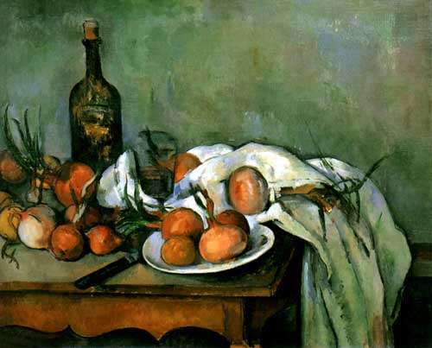
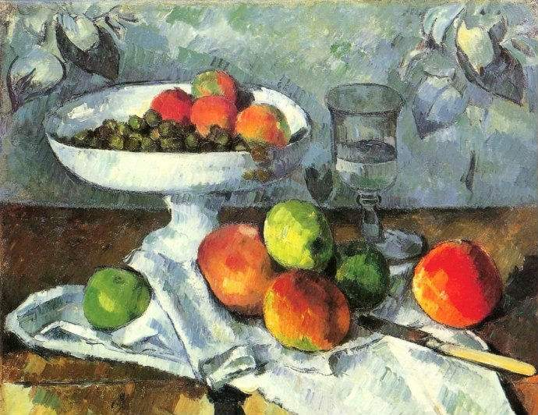
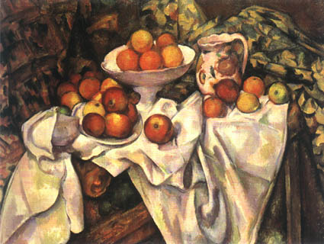
静物 塞尚（法）
大师的画

Slide 6

大师的画
胭脂花瓶（油画） 保罗·高更（法国）

Slide 7
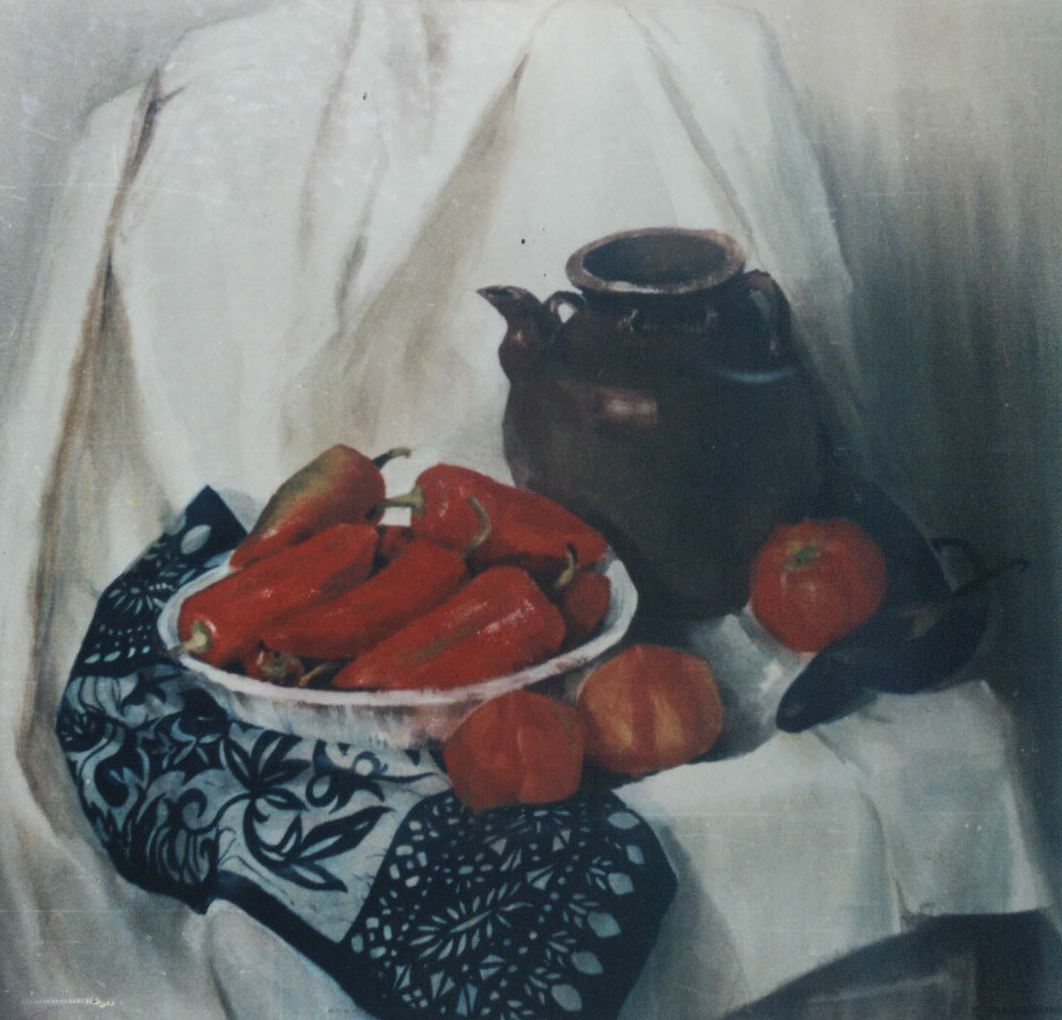
老师的画
水彩静物 田强

Slide 8
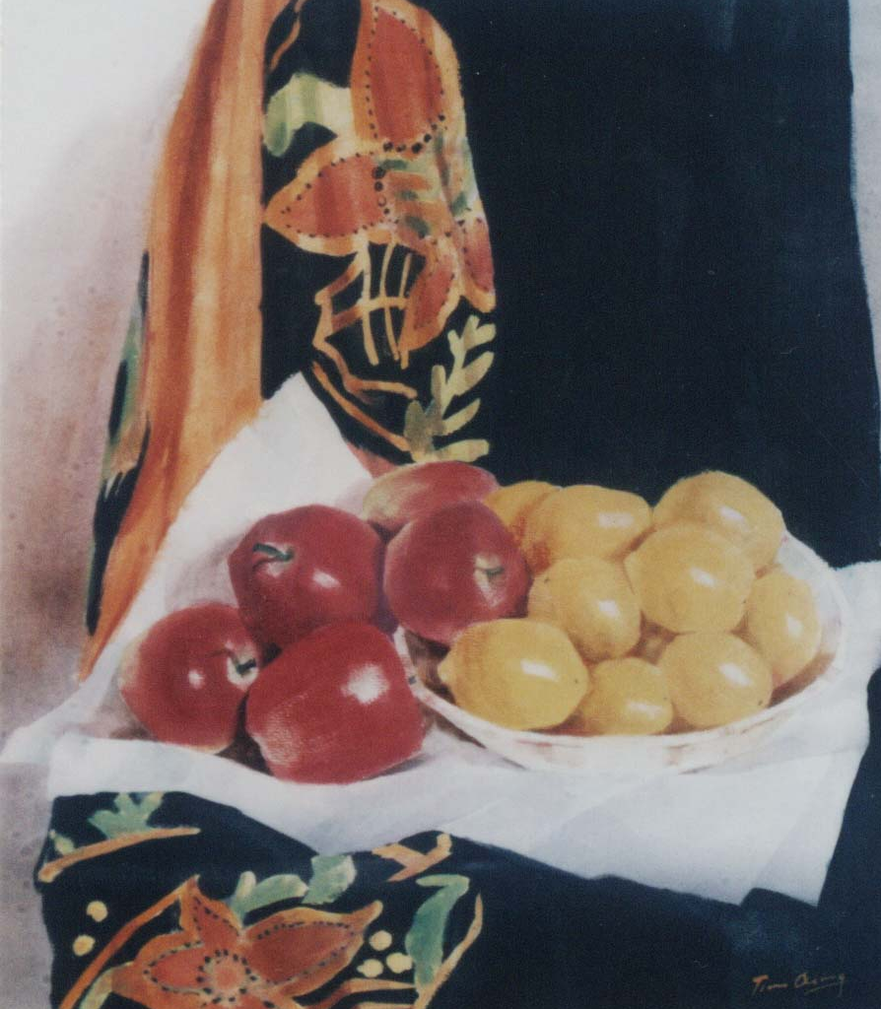
老师的画
水彩静物 田强

Slide 9
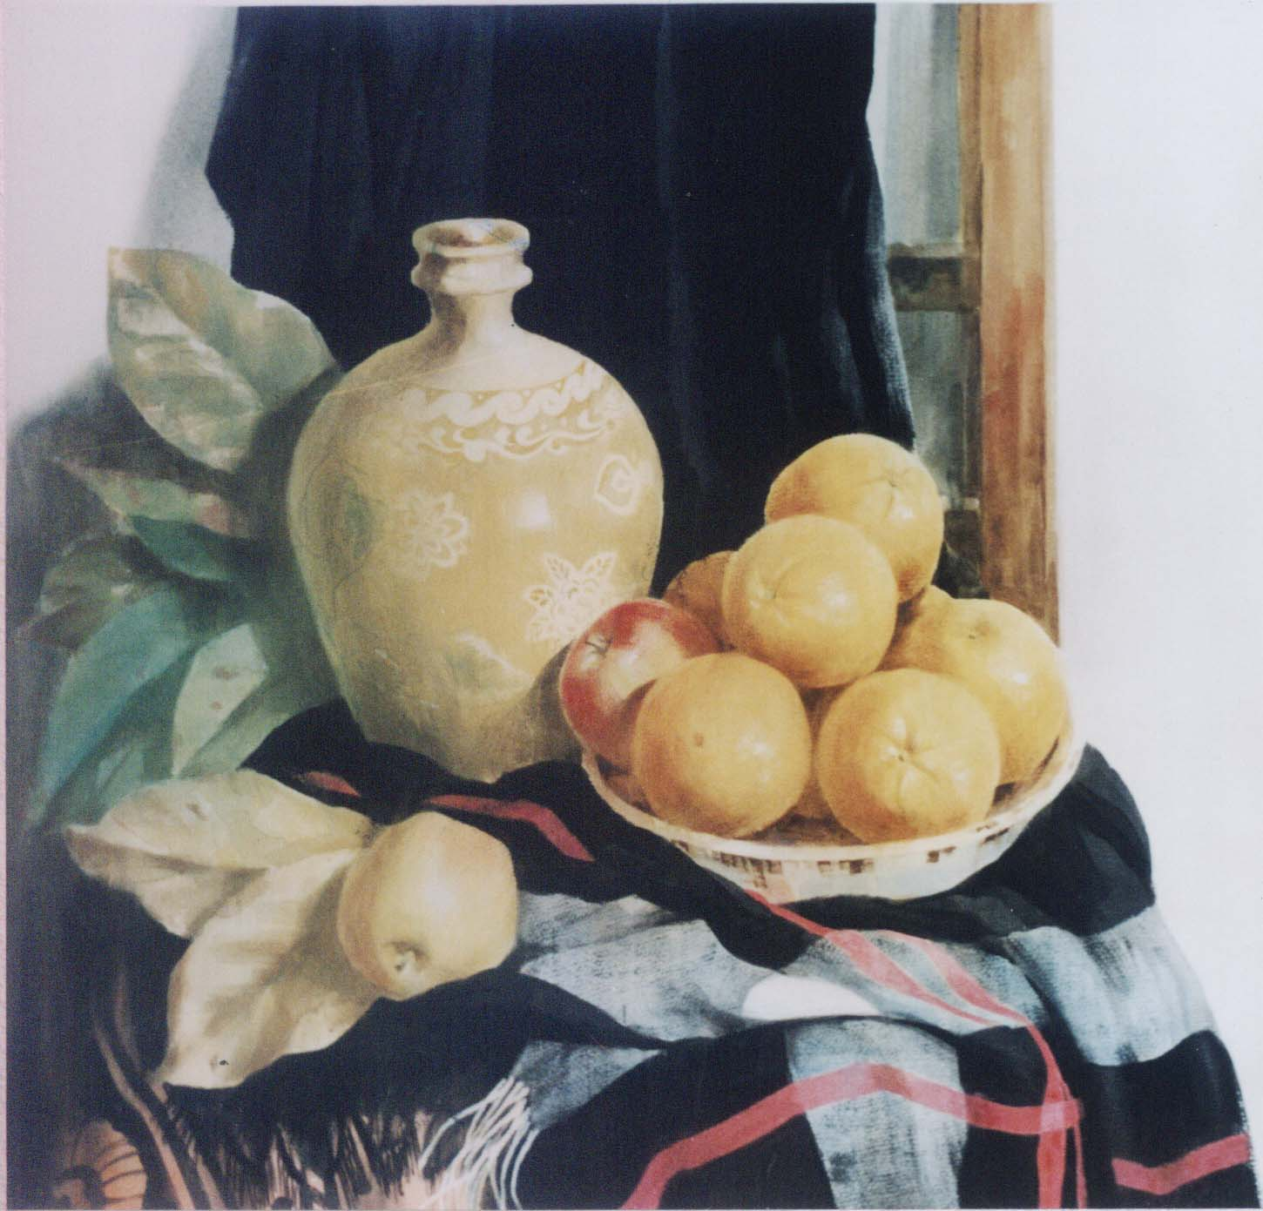
老师的画
水彩静物 田强

Slide 10
构图的常见形式
三角形构图
构图的原理
统一
变化；大小、疏密……
均衡
和谐

Slide 11
2、 “摆一摆”
以小组为单位，两位同学上台来摆一组静物，其他同学提出意见，再来两位同学完善构图。
看看哪一组摆得最好，既有特点又符合构图法则？
统一
变化；大小、疏密……
均衡
和谐

Slide 12
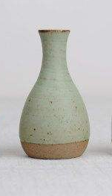

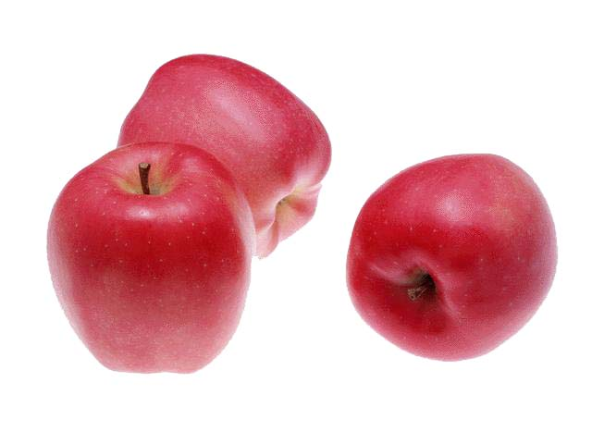
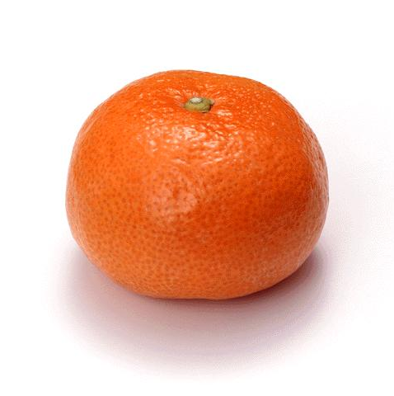
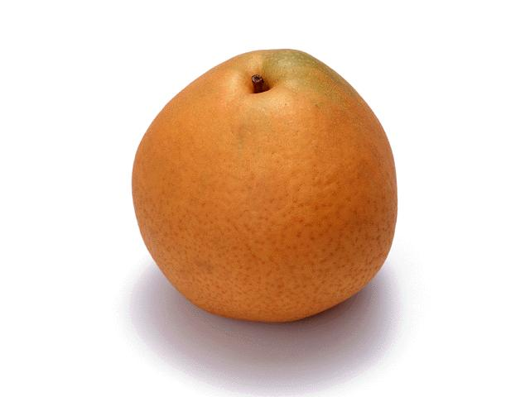
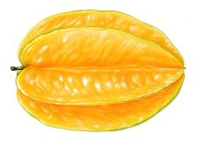
利用以下物体进行小构图练习

Slide 13
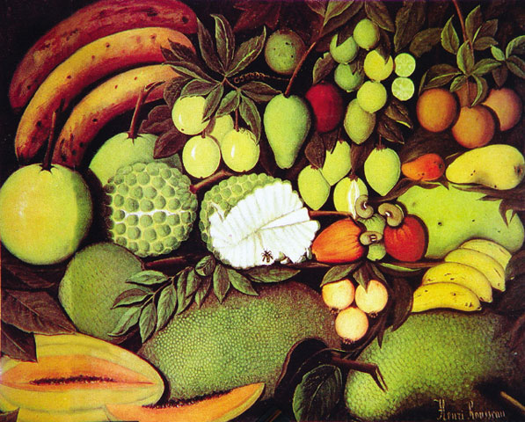
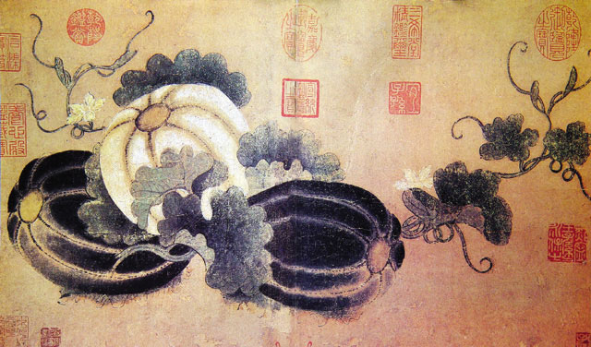
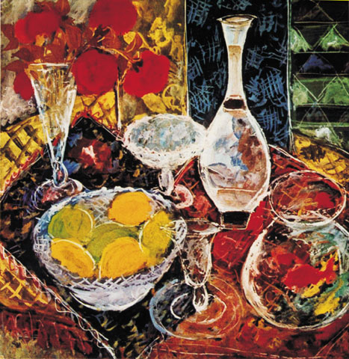
想一想
静物画除了常用的三角形构图，还有其它形式的构图吗？

Slide 14
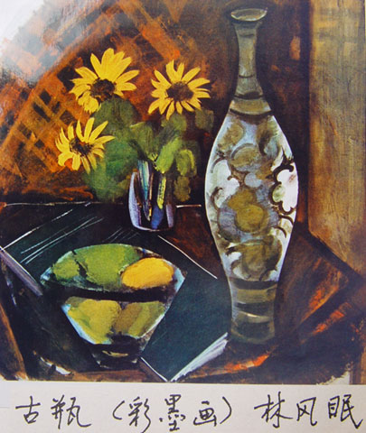
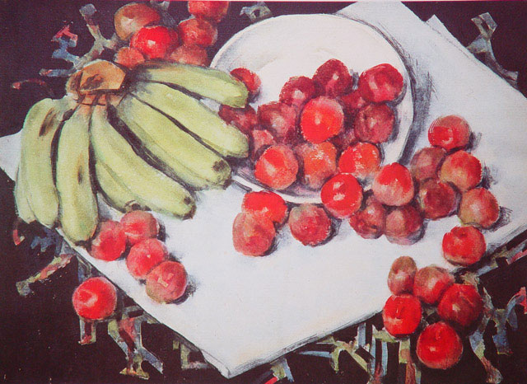
构图的类型：水平式、垂直式、辐射式、斜线式、曲线式等，几何形构图分为三角形、圆形、黄金分割率……

Slide 15
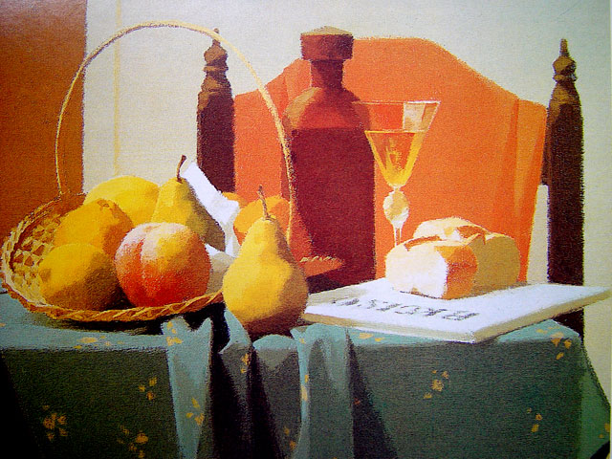
桃与酒杯（日）中村清诒

Slide 16
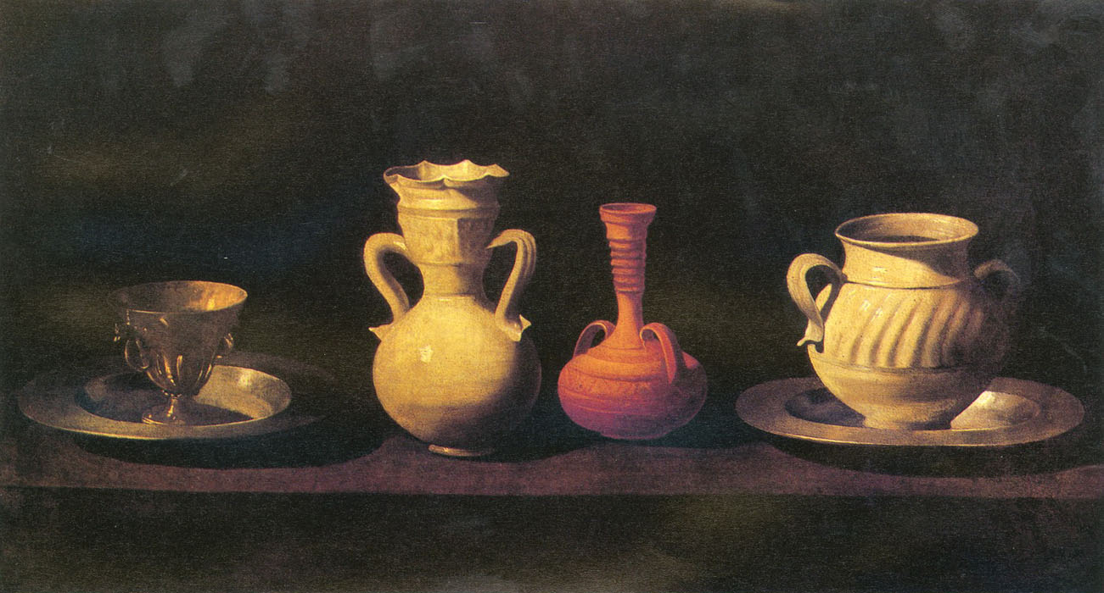
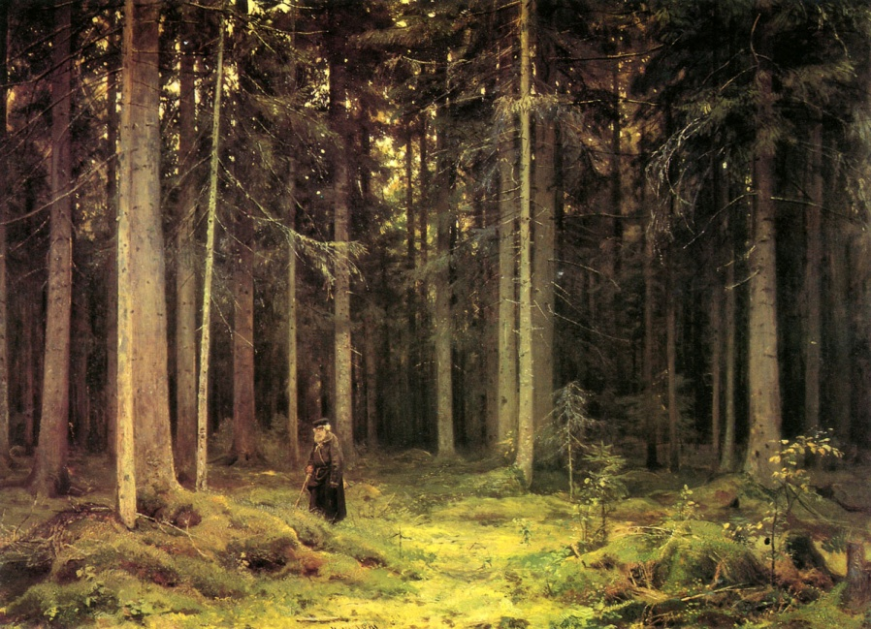
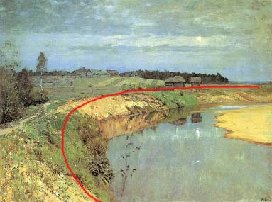
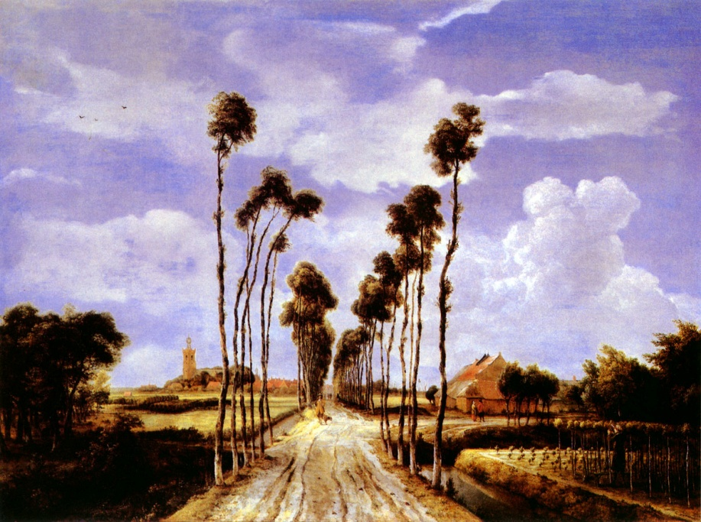
其他构图形式分析与欣赏
垂直线构图
水平线构图
十字架构图
弧形构图

Slide 17
美术作业：
观察身边的事物，选择合适的物体（要考虑物体之间的大小、高矮、色彩等关系，以及这些物体在画面中的位置关系和你观察的角度）摆一组静物，并画出简图（或拍照）。

